Slide 1

Projekt BITBUG

Slide 2
Kaj je bitbug
Aplikacija za deljenje tekstovnih in datotečnih vsebin
Deljenje vsebin preko oglasnih desk (boards)

Slide 3
Potek projekta

Slide 4
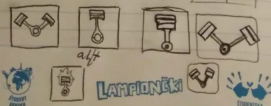
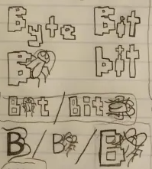
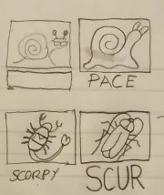
ideje
  2 ideje:
    Igrica oz. platforma za igranje iger (npr. igre123)
    Platforma za deljenje medijskih vsebin
  Ideje za ime in logotip,
    Pace, Ščurek, Filebug, Roach, FileRoach, ByteRoach, BitRoach, Scur, StackRoach, Piston, BitBug
    Motivi insekta, batov

Slide 5

Nacin dela
  Postavi se specifikacija
    Oceni potrebne funkcionalnosti
    Prosta izbira dela
      Delegacija v primeru nesodelovanja
Tedenski sestanki
Komunikacija preko Discord

Slide 6
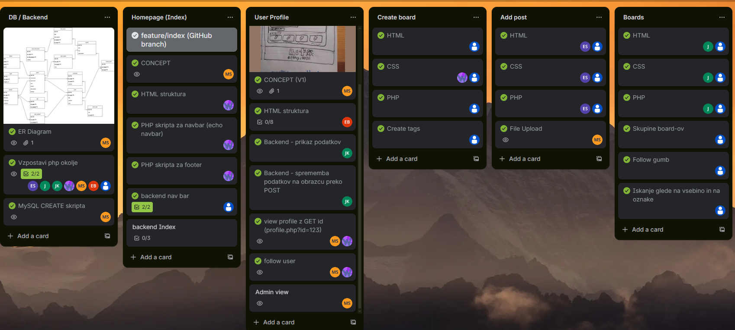


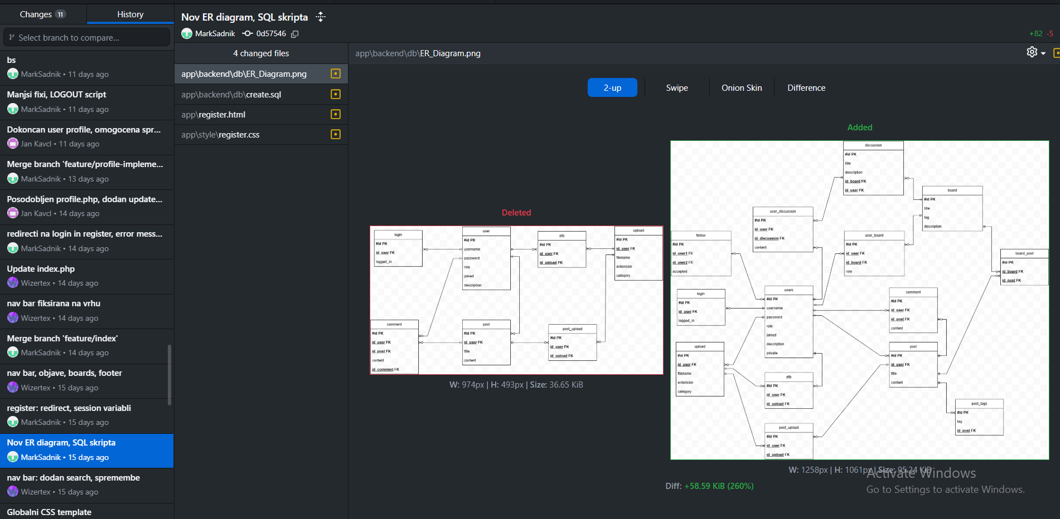
Beleženje napredka
Trello – napredek dela
GitHub – hranjenje kode, verzioniranje

Slide 7
Uporabljene tehnologije

Slide 8

Front end
HTML
CSS
JAVASCRIPT

Slide 9





BACKENd
PHP
  Apache
SQL
MARIA DB
  Phpmyadmin SUPB

Slide 10
Funkcionalnost

Slide 11
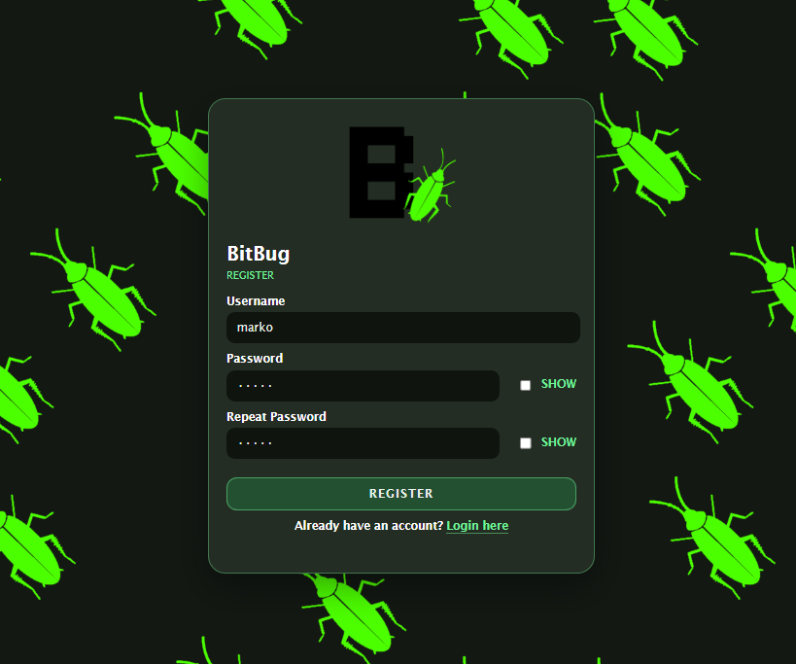
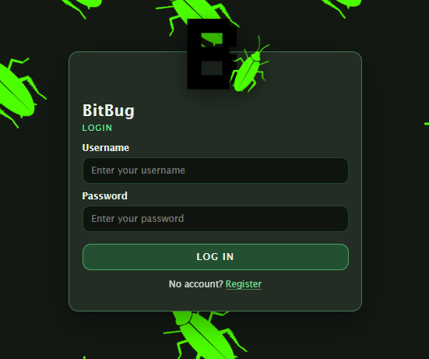
Registracija, prijava

Slide 12
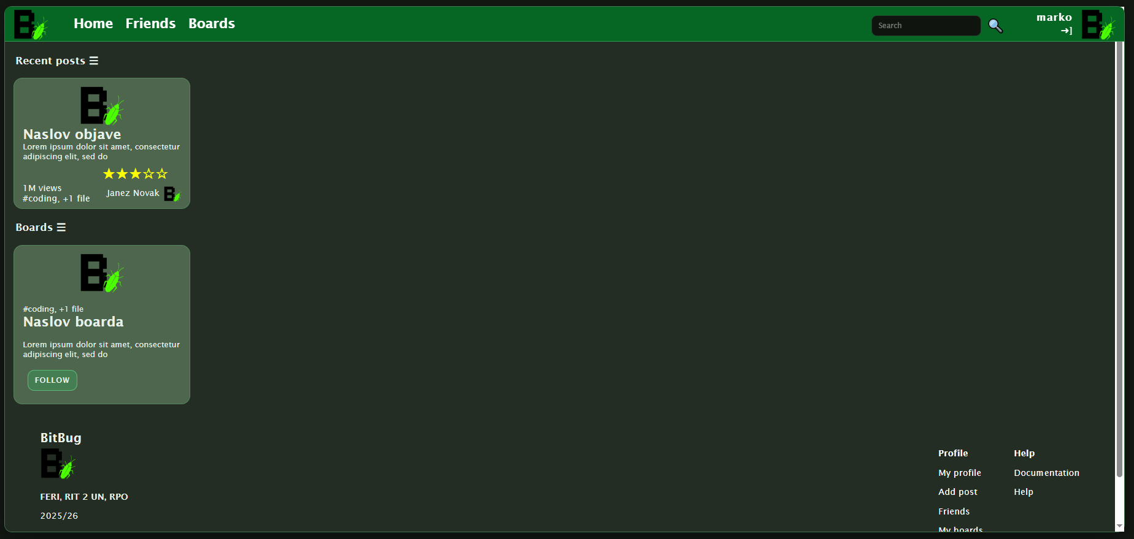
Domaca stran

Slide 13

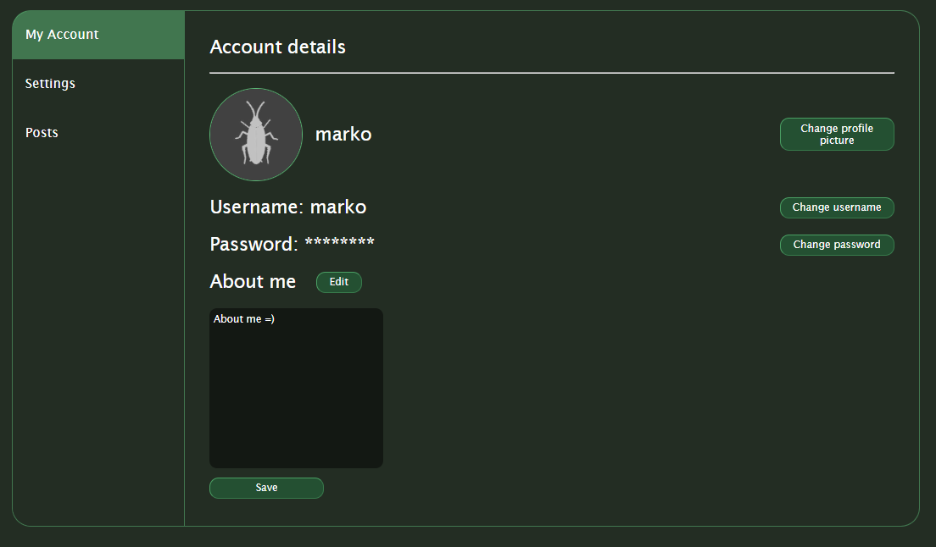
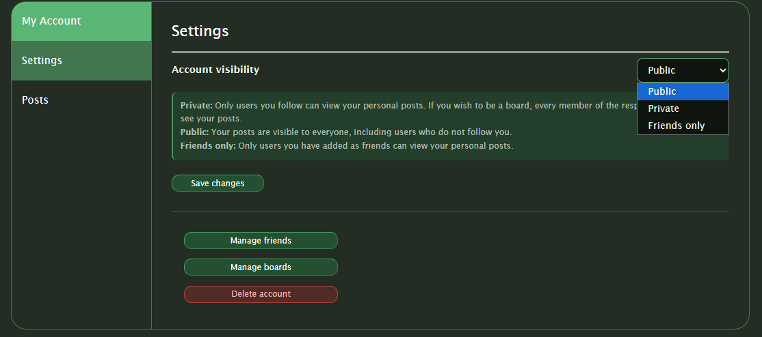
MOJ PROFIL

Slide 14
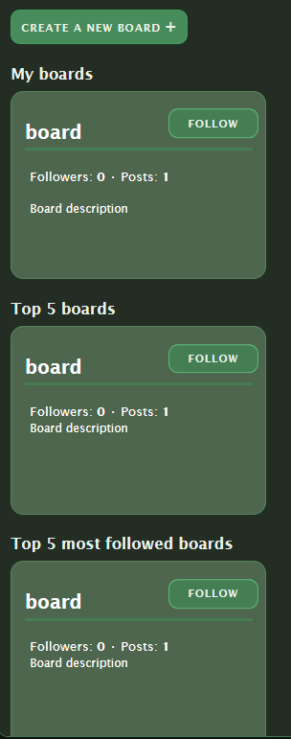
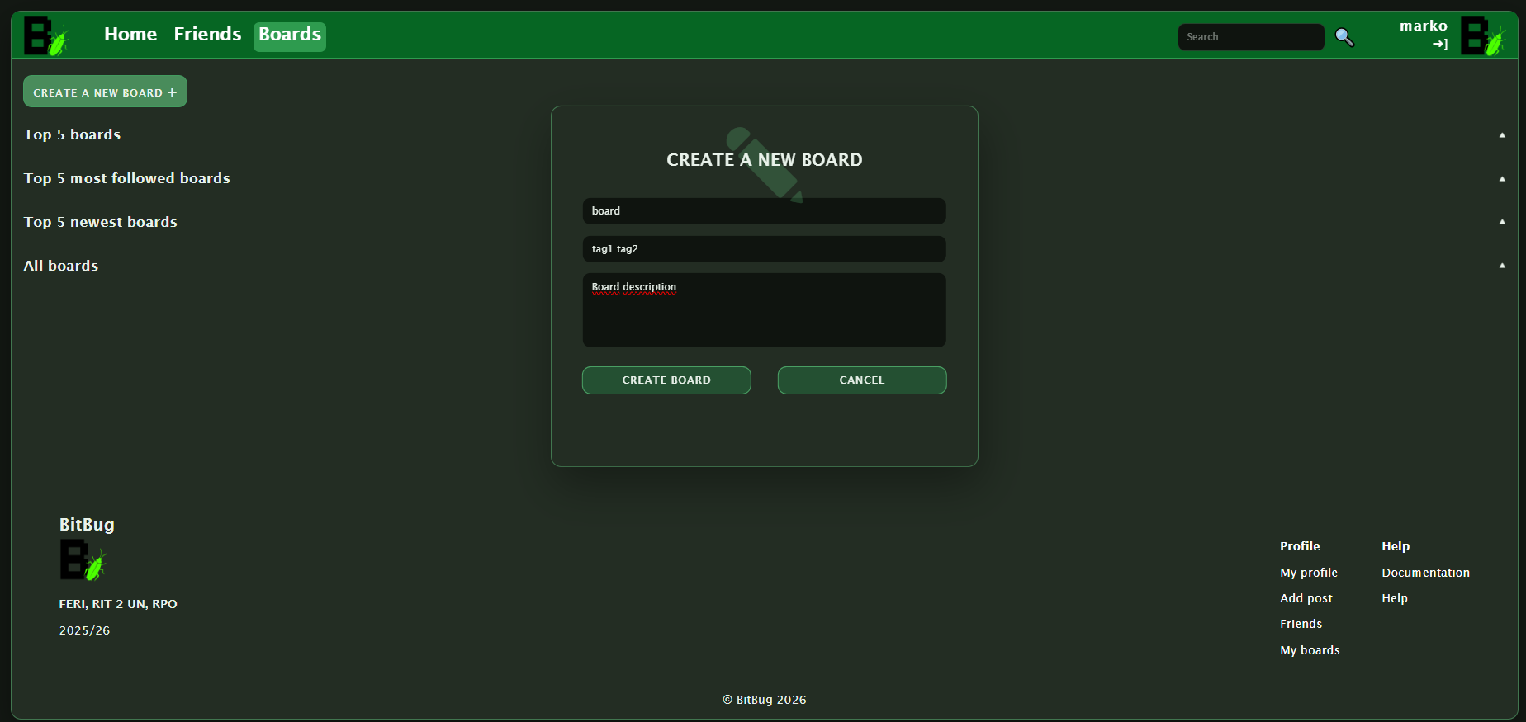
Boards (Oglasne deske)

Slide 15
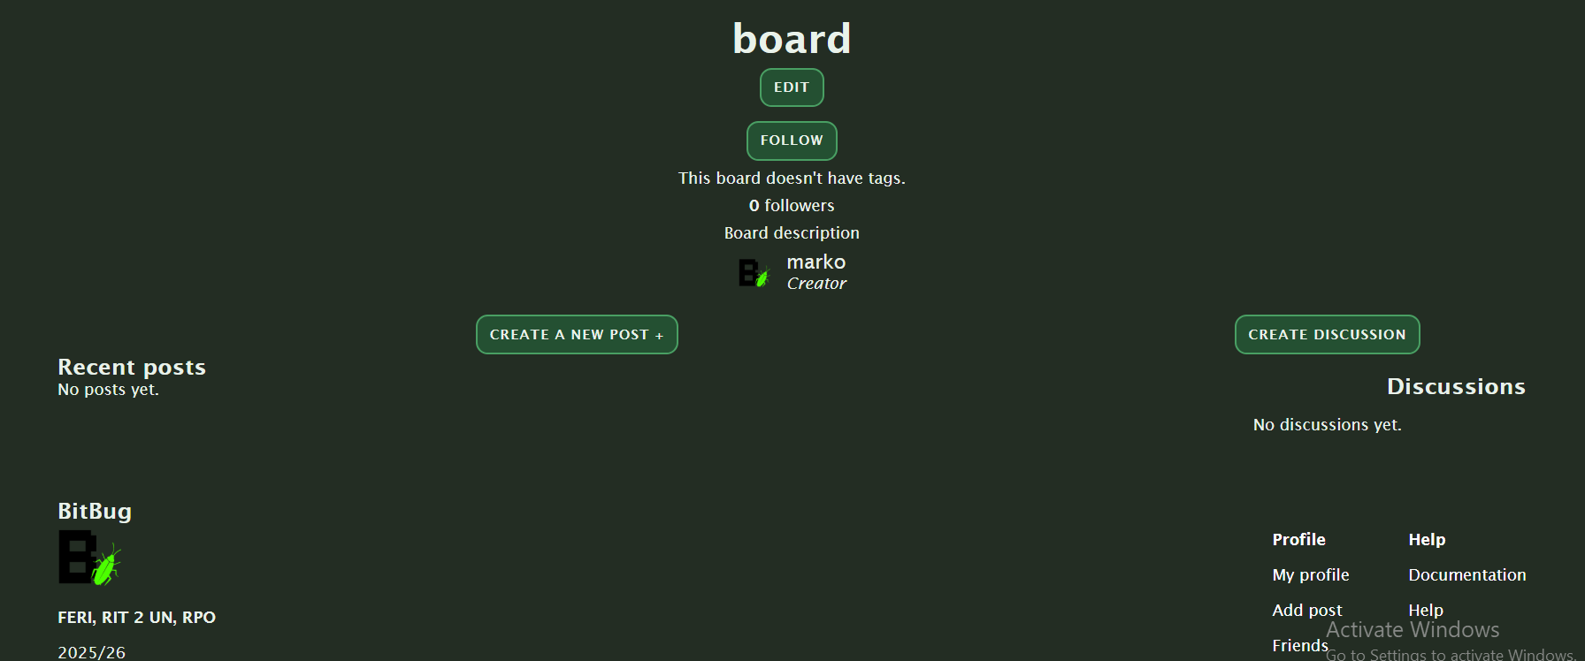
Boards (Oglasne deske)

Slide 16

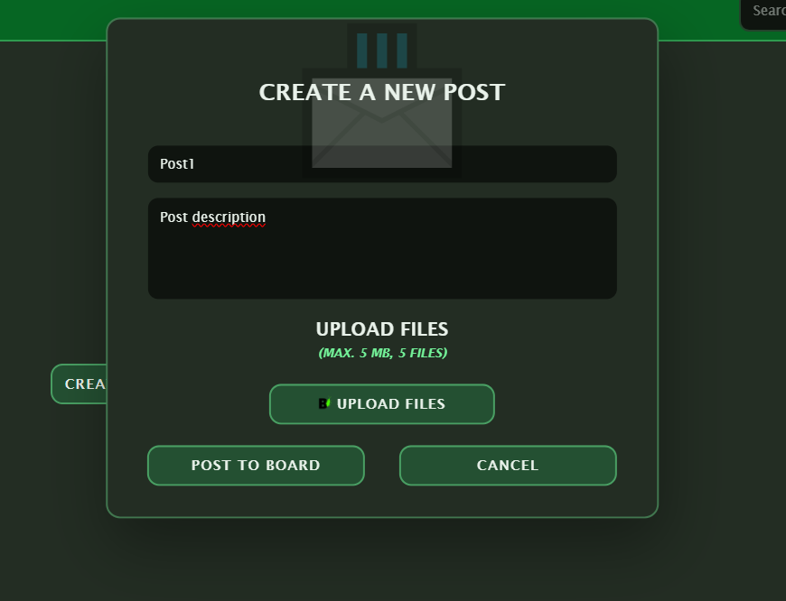
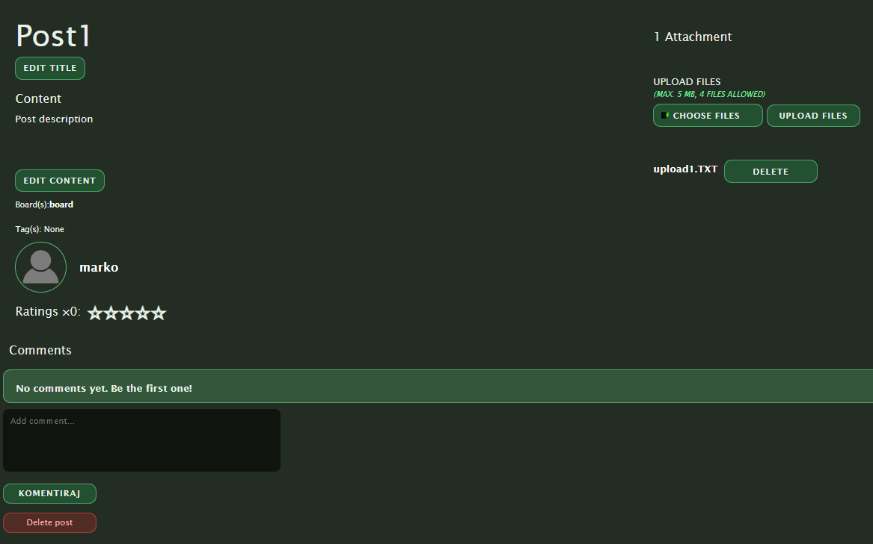
POST / OBJAVA

Slide 17

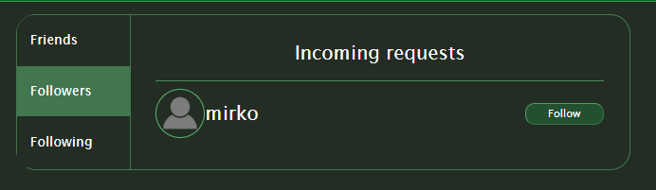
FRIENDS SECTION

Slide 18
povzetek
Problemi, pomanjkljivosti
Koncni vtisi
Zacetna zmeda
Pocitnice
Cas
Kolokviji
Obveznosti
Solidna ekipa
Pomanjkljiva komunikacija
Samoiniciativnost

Slide 19
HVALA ZA VAŠO POZORNOST
Mark Sadnik, vodja
Žiga Bošnjak
Jan Breznik
Elio Štante
Jaka Zorman
Jan Kavcl
Eva Kristina Balan
Andrej Nemanič

Slide 20

Vprasanja

